Slide 1
Adabiyot 7-sinf
Mavzu: Rasul Hamzatov
she’rlari

Slide 2
TOPSHIRIQLARNI TEKSHIRISH
Darslikda berilgan “Ona tilim”, “Kenja nevaram Shahrizodga” she’rlarini o‘qing. “Ona tilim” she’rini yod oling.
Rasul Hamzatov she’rlarini o‘zbek tiliga tarjima qilgan shoirlar nomlarini yozing.
Erkin Vohidov, Mamarasul Boboyev, Zohidjon Obidov.
“Masih” so‘zining ma’nosini topib, lug‘at daftaringizga yozing.
“Tiriltiruvchi”.

Slide 3
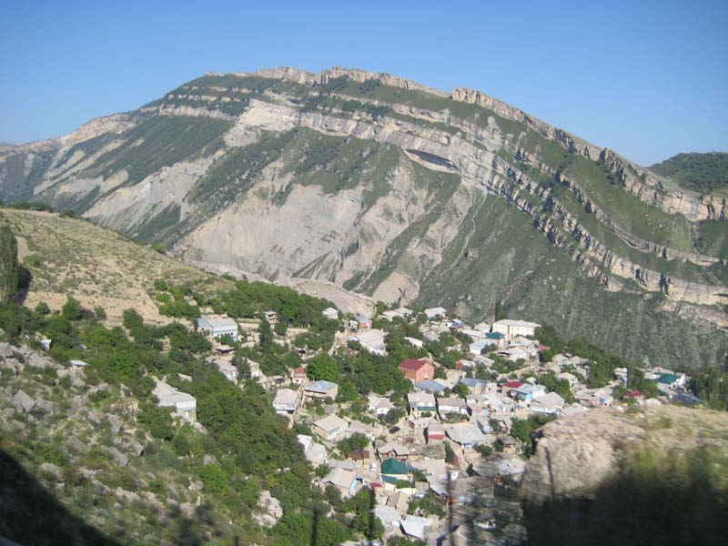
“Ona tilim”
Ajabo!
Tush degan narsa qiziq-da
O‘lib qolganmishman tushda nogahon.
Ko‘ksimda qo‘rg‘oshin, quyosh tig‘ida,
Tog‘lar orasida yotibman bejon.
Uzoqda sharqirab soylar oqmoqda,
Borliqda bir ajib dilbarlik hokim.
Men esam o‘ylayman yotib tuproqda,
Mana shu tuproqqa qo‘shilar xokim.

Slide 4
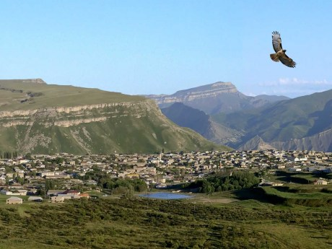
“Ona tilim”
Men o‘lib yotibman kimsasiz, unut,
Hech kimsa qayg‘urmas va chekmas yohu.
Faqat cho‘qqilarda qurqurar burgut.
Faqat vodiylarda ingraydi ohu.
Navqiron yoshimda bo‘ldim-ku ado, Otash yuragimni o‘ydi axir o‘q.
Na onam, na yorim beradi sado,
Do‘st tugul, hattoki yig‘ichi ham yo‘q.

Slide 5
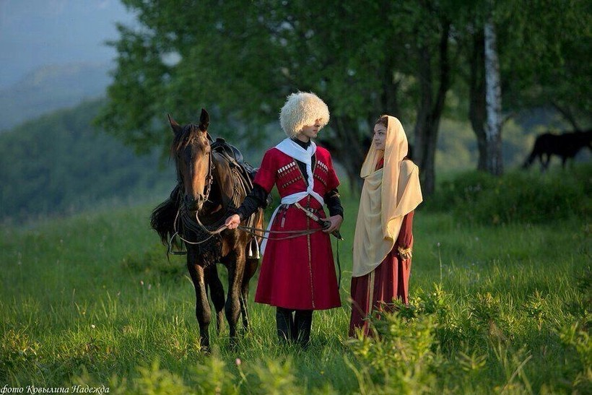
“Ona tilim”
Fig‘on otiladi jonsiz bag‘rimdan,
(Go‘yo ﬁg‘on bordek murda dilida.) Shu payt ikki kishi o‘tdi naridan, Quvnoq suhbat qurib avar tilida.
Men-ku bu dunyodan ko‘z yumdim mangu,
Ular kulib-kulib so‘zlashar borin.
Qandaydir Hasanning turfa ishi-yu, Qandaydir Alining sho‘x kirdikorin.

Slide 6
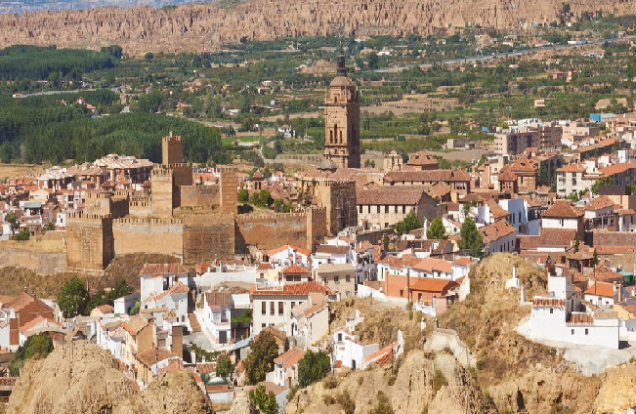
“Ona tilim”
Avar so‘zin tinglab kirdi menga jon, Ohista tirildim va shunda bildim:
Meni tuzatolmas hech dori-darmon, Jonimga Masihdir shu ona tilim.
Mayli, kim qay tildan zavq-u shavq olsa,
Mening o‘z tilimga ming jonim ﬁdo.
Erta ona tilim agar yo‘qolsa,
Men bugun o‘lishga bo‘lurman rizo.

Slide 7
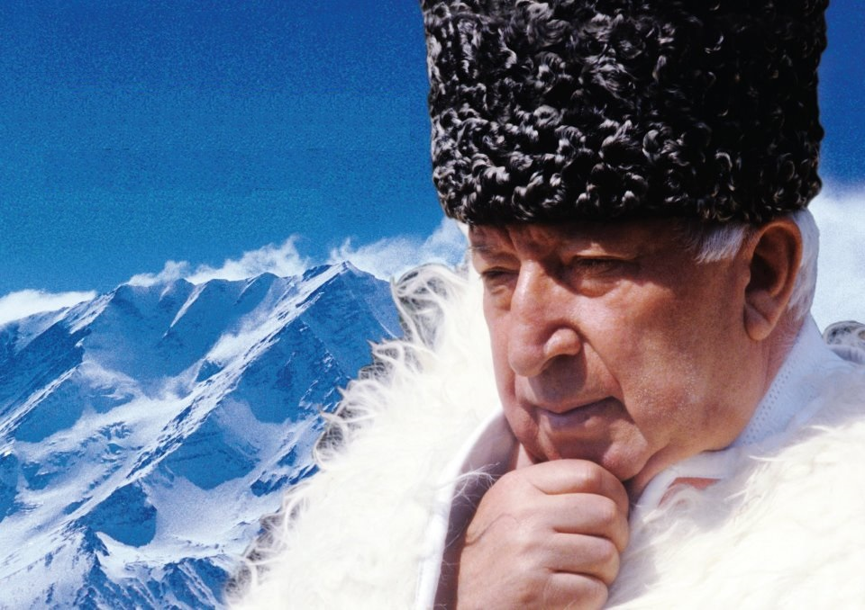
“Ona tilim”
Mayli, qashshoq bo‘lsin, mayli, behasham,
Lekin mening uchun aziz va suyuk.
Jahon minbaridan yangramasa ham
Ona tilim menga muqaddas, buyuk.

Slide 8
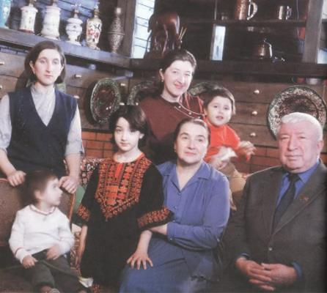
“Kenja nevaram Shahrizodga”
Nega yig‘layapsan, ayt, qo‘zichog‘im
Nima bo‘ldi? Yomon tush ko‘rdingmi yo? Otang bor, onang bor – suyangan tog‘ing,
Boshingda girgitton tevarak dunyo.
Ota-yu onamdan ayrilib, ne tong,
Ko‘p ko‘rdim qismatning ozorin qattiq. Yig‘lasam yarashar men yetim – bobong,
Nega sen bunchalar yig‘laysan achchiq?

Slide 9
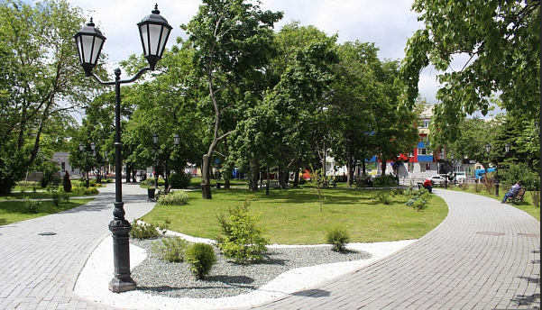
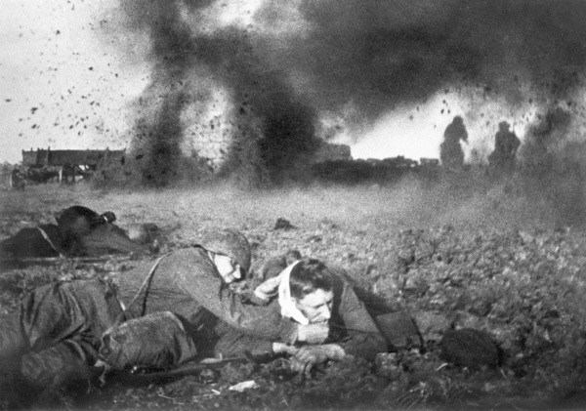
“Kenja nevaram Shahrizodga”
Bilmaysan sen hali xusumat nima,
Aldov, xiyonatdan emas holing tang.
Toza bu ko‘nglingda g‘am qolmas sira,
Allasin aytganda mehribon onang.
Sen urush neligin bilmaysan mutlaq,
Yondi olovida barcha tirik jon.
Sening boshing uzra nur sochar
har choq,
Tinch va osoyishta lojuvard osmon

Slide 10
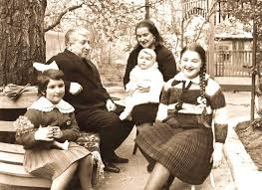
“Kenja nevaram Shahrizodga”
Urushdan qaytmadi ikkita akam,
Eslasam, ko‘zimdan sizadi namlar. Haqqim bordir mening tinmay yig‘lasam,
Sochim oqartirdi adoqsiz g‘amlar.
Bola yig‘isida ma’no bor ekan,
Tinglasam, shunday der u mitti yurak:
“Siz ko‘rgan azob-ku o‘tmishda qolgan,
Men uni ertaga tortishim kerak!”

Slide 11
MUSTAQIL BAJARISH UCHUN TOPSHIRIQ
Tushdagi o‘lim tasvirida qaysi yurtning manzarasi ko‘rsatilgan deb o‘ylaysiz? Shoir tani qayerda yotibdi, atroﬁdagi tabiat manzarasi qayerni eslatadi?
Shoir nima uchun ona tiliga bu qadar katta muhabbat bilan qaraydi, deb o‘ylaysiz?
“Ona tilini yaxshi ko‘rish” deganda nimani tushunasiz?
Siz o‘z ona tilingizni yaxshi ko‘rishingizni qanday ko‘rsata olasiz?

